Slide 1
O ziemniaku słów kilka

Slide 2
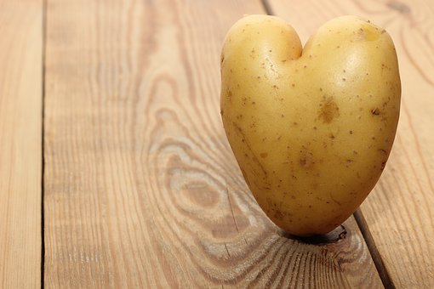
Do początków XVI wieku nikt, oprócz Indian z Południowej Ameryki i to wyłącznie tych zamieszkujących górskie tereny w Andach, nie słyszał wcześniej o ziemniakach. Dlatego też nie ma żadnej nawet najmniejszej wzmianki o ziemniakach w biblii.
Ojczyzną ziemniaka są tereny dzisiejszego Peru, Chile, Boliwii i Ekwadoru. Stąd gatunek ten wywędrował na cały świat. Za sprawą Hiszpanów ziemniak przybył do Europy, do Włoch, Francji i na Wyspy Brytyjskie oraz dalej do Niemiec, Polski i Rosji.

Slide 3
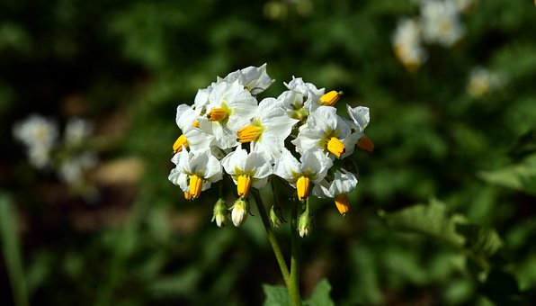
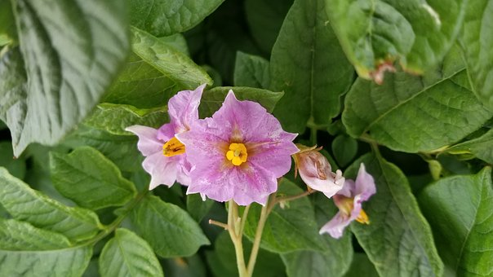
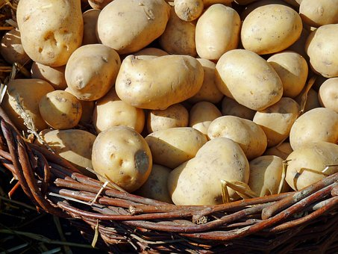
Początkowo ziemniak był uprawiany tylko w ogrodach klasztornych, królewskich i arystokratycznych jako egzotyczna roślina ozdobna ze względu na piękny wygląd kwiatów, a także jako roślina lecznicza. Ważną rolę w rozpowszechnianiu ziemniaka w Europie odegrali misjonarze i zakonnicy. To wraz z nimi przybyła pierwsza wiedza o możliwościach wykorzystania ziemniaka w kuchni i w medycynie. Misjonarze są autorami powiedzenia, że nie złoto ani diamenty Nowego Świata przysporzyły ludzkości bogactwa, ale właśnie ziemniaki. Wyjście ziemniaka z ogrodów okazało się jednak dość trudne. Jego upowszechnienie w uprawie było powolne. Na przeszkodzie stała ówczesna struktura upraw rolnych, która nie znała ziemniaków, a przede wszystkim niezbyt dobry gorzkawy smak ówcześnie pozyskiwanych bulw, które jeszcze trzeba było gotować, bo na surowo nie dały się zjeść. W niektórych krajach, ze względów religijnych, nazywano ziemniaki „diabelskimi jabłkami”, których nie powinno się jadać, bo podejrzewano, że mają właściwości trujące.

Slide 4
Wielkim propagatorem ziemniaka
na kontynencie europejskim był francuski aptekarz Antoine-Auguste Parmentier, który przekonywał ludzi do spożywania ziemniaków i do ich odżywczych wartości.

Slide 5
Propagatorem ziemniaka
był także król francuski Ludwik XVI, który nakazał grodzenie swych małych plantacji ziemniaków i ich umiejętne dozorowanie przez wojsko. Gdy świadomie przestawano ich pilnować, natychmiast wykradano plony bulw i dzięki temu szybciej się rozprzestrzeniała ich uprawa.

Slide 6
Inną metodę upowszechniania
uprawy ziemniaka przyjęto w Niemczech. W Prusach i na Śląsku wprowadzono bowiem dla rolników nakaz uprawy ziemniaka. Początkowo rolnicy niechętnie podchodzili do sadzenia ziemniaków, ale obowiązek przestrzegania prawa był silniejszy i ziemniak w konsekwencji zwyciężył. Niskie plony, konieczność przechowywania sadzeniaków i nienajlepszy smak ówczesnych odmian, nie zachęcały jednak do entuzjastycznego przyjmowania ziemniaków.

Slide 7
Do Polski ziemniaki trafiły
po zwycięstwie Jana III Sobieskiego pod Wiedniem. Początkowo uprawiano je jako roślinę ozdobną w ogrodach królewskich. Gdy rozpoczęto podawanie potraw ziemniaczanych w Wilanowie, nie wzbudziły one entuzjazmu. Chociaż niektórzy już wtedy dorobili się na nich wielkiej fortuny. Na wsiach także patrzono z nieufnością na ziemniaki. Początkowo przegrywały one z kaszami i chlebem.

Slide 8
Dopiero za panowania
Augusta II ziemniaki zdobyły większe uznanie wśród konsumentów i popularność wśród rolników.

Slide 9
Ziemniaczana wojna
Ciekawostką jest, że ziemniak miał swój udział w działaniach wojennych. 5 sierpnia 1778 roku Fryderyk II nakazał 154-tysięcznej armii pruskiej wkroczyć na pograniczne terytorium Czech. Działania wojenne związane z tzw. wojną o sukcesję bawarską między Austrią a Prusami były jednak mizerne. Podobno ze względu na wzajemny respekt obydwu armii. Jedynym większym wydarzeniem była bitwa czy też potyczka pod Polską Ostrawą.

Slide 10
Ziemniaczana wojna
Ciągłe przemarsze i długie okresy bezczynności przyczyniły się do masowej dezercji wśród armii obu stron konfliktu. Wojska pruskie miały ponadto problem z chorobami żołnierzy i dużą śmiertelnością wśród koni. Oddziały króla Fryderyka II, jak i austriackiego cesarza Józefa II zmuszone były do żywienia się ziemniakami, których nie brakowało na terenach objętych działaniami wojennymi. Powodem tego były duże przerwy w dostawach zaopatrzenia, głównie żywności. Żołnierze zdobywali ziemniaki bezpośrednio z pola, jak również zabierali je z kopców. Kopce pozwalały chłopom przechowywać ziemniaki przez długi czas. Takie rabunkowe zaopatrzenie wojsk w ziemniaki przyczyniło się do zubożenia miejscowej ludności. Wobec zaistniałej sytuacji, a także z powodu braku zdecydowanej sytuacji na froncie, całej kampanii nadano nazwę Kartoffelkrieg, czyli wojna ziemniaczana. Późną jesienią Fryderyk II zarządził odwrót na tzw. leża zimowe na terenie Prus. Był to koniec wojny ziemniaczanej.

Slide 11
Ziemniak chroniący narody przed głodem
Ziemniak w Europie, a obecnie także i w innych częściach świata, zyskał uznanie, dlatego, że stał się ratunkiem przed nękającym ludzkość głodem. Ziemniak nie ma wysokich wymagań glebowych i udaje się w rejonach o chłodniejszym klimacie. Mógł być więc uprawiany tam, gdzie nie uprawiało się zbóż czy kukurydzy. Gdy więc mieszkańcy nieurodzajnych rejonów przekonali się do ziemniaka i nauczyli się go przyrządzać, jego uprawa szybko zwiększała się i głód nie był już straszny. Z arystokratycznych stołów ziemniaki zawitały, więc pod strzechy i do walczących armii.

Slide 12
Ziemniak warzywem, ale nie tylko…
Obok pszenicy, kukurydzy i ryżu, ziemniak decyduje o wyżywieniu ludności całego świata. Ziemniaki są powszechnie używane w większości krajów świata, a szczególnie w naszej polskiej codziennej diecie. Starszemu i średniemu pokoleniu Polaków trudno sobie wyobrazić obiad bez ziemniaków. Bulwy ziemniaka gotowane czy pieczone są dodatkiem do wielu dań, służą przygotowaniu wielu zup, sałatek i zapiekanek.

Slide 13
Ziemniak warzywem, ale nie tylko…
Potraw ziemniaczanych można doliczyć się ponad 1500 rodzajów i nazw.
Oto niektóre z nich: placki ziemniaczane, kluski śląskie, pierogi ruskie, kartacze, zalewajka, kartoflanka, kiszka ziemniaczana, babka ziemniaczana (inaczej kartoflak), prażoki, lemieszka, cepeliny, ciszka, rejbak, kluski scykane (inaczej szare), frytki, chipsy.

Slide 14
Jeszcze w niedalekiej przeszłości ziemniaki były masowo używane jako pasza dla zwierząt gospodarskich.
W gospodarce rynkowej okazało się jednak, że pasza ta jest zbyt droga i rolnicy nie stosują już tej technologii w swych gospodarstwach. Dlatego też narzekamy często na słabą jakość kupowanego w sklepach mięsa i jego przetworów pochodzącego najczęściej z tuczu przemysłowego, a nie jak wcześniej z tzw. tuczu ziemniaczanego, po którym polskie wędliny podbijały wysoką jakością rynki całego świata.

Slide 15
Ziemniak to także doskonały surowiec w przemyśle krochmalniczym i gorzelnictwie. Skrobia ziemniaczana przewyższa jakością skrobię zbożową i jest stosowana w przemyśle farmaceutycznym, papierniczym, metalurgicznym, spożywczym no i oczywiście w każdym gospodarstwie domowym jako mąka ziemniaczana. Tak naprawdę gorzelnictwo powstało w Europie, również za sprawą ziemniaka. Gorszej jakości plony ziemniaka produkowane w majątkach ziemskich przerabiane były na spirytus.

Slide 16
Dlaczego ziemniaki powinny być w naszej codziennej diecie?
Wartość kaloryczna ziemniaków ugotowanych jest niska i waha się w szerokim przedziale 50-90 kcal w 100 gramowej porcji.
Bulwy ziemniaka są bogate w bardzo wiele składników odżywczych. Świadczy o tym skład chemiczny bulw ziemniaka. Średnia zawartość w nich suchej masy wynosi około 23% z tym, że w zależności od odmiany i warunków uprawy waha się od 13 do ponad 36%. Pozostałą część stanowi woda. Podstawowym składnikiem suchej masy jest skrobia. Jest jej od 11 do 17% w odmianach jadalnych.
Bulwy ziemniaka zawierają także dużo błonnika, bo około 2,5% świeżej masy. W skład błonnika wchodzą celuloza, hemiceluloza, pektyny i lignina oraz inne substancje odporne na działanie enzymów trawiennych. Dzięki temu ziemniaki ułatwiają nam trawienie poprzez pobudzanie perystaltyki jelit, co ułatwia nam usuwanie niestrawionych resztek i substancji szkodliwych, a ponadto jest pożywką dla rozwoju mikroflory jelitowej.

Slide 17
Dlaczego ziemniaki powinny być w naszej codziennej diecie?
Składniki mineralne stanowią ogółem około 1% świeżej masy, a głównym ich składnikiem jest potas. Jest go około 500 mg w 100 gramowej porcji ziemniaków. Takiej wielkości porcja zawiera ok. 50 mg fosforu, 15 mg wapnia, 20 mg magnezu, a ponadto sód (3,2 mg) i żelazo (0,8 mg). Ten zasadotwórczy skład mineralny bulw ziemniaka w naszej diecie neutralizuje zakwaszające działanie mięsa, ryb i przetworów zbożowych, które także codziennie spożywamy.

Slide 18
Dlaczego ziemniaki powinny być w naszej codziennej diecie?
Ziemniaki to także tanie i dostępne przez cały rok źródło wielu witamin potrzebnych dla naszego zdrowia. Zawierają bowiem dużo witaminy C. Przeciętna zawartość witaminy C wynosi około 20 mg w 100 g porcji ziemniaków. Zmienia się ona jednak w bardzo szerokim zakresie od 10 do ponad 50 mg i zależna jest od odmiany oraz warunków uprawy. Ziemniaki młode zawierają więcej witaminy C niż bulwy dojrzałe. Zmniejsza się jej zawartość także po przechowywaniu ziemniaków. Spożycie 200 gramowej porcji ziemniaków pokrywa w ok. 50% dzienne zapotrzebowanie naszego organizmu na witaminę C. Oprócz witaminy C ziemniaki zawierają w swym składzie także witaminę B1(tiaminę) w ilości około 0,1 mg, B2 (ryboflawinę) – 0,07 mg, B6 (pirydoksynę) – 0,25 mg, witaminę PP (niacynę) – 1 mg, kwas pantotenowy – 0,25 mg, kwas foliowy – 0,04 mg, witaminę E (tokoferol) – 0,1 mg oraz witaminę K (filochinon) – 0,06 mg na 100g świeżej masy. Ziemniaki zawierają także niewielkie ilości lipidów, bo ok. 0,1%, ale o bardzo wysokiej wartości. Zdecydowaną większość stanowią bowiem kwasy tłuszczowe nienasycone takie jak kwas linolowy i linolenowy. W bulwach brak jest natomiast witaminy A, ale obecne są za to karotenoidy.

Slide 19
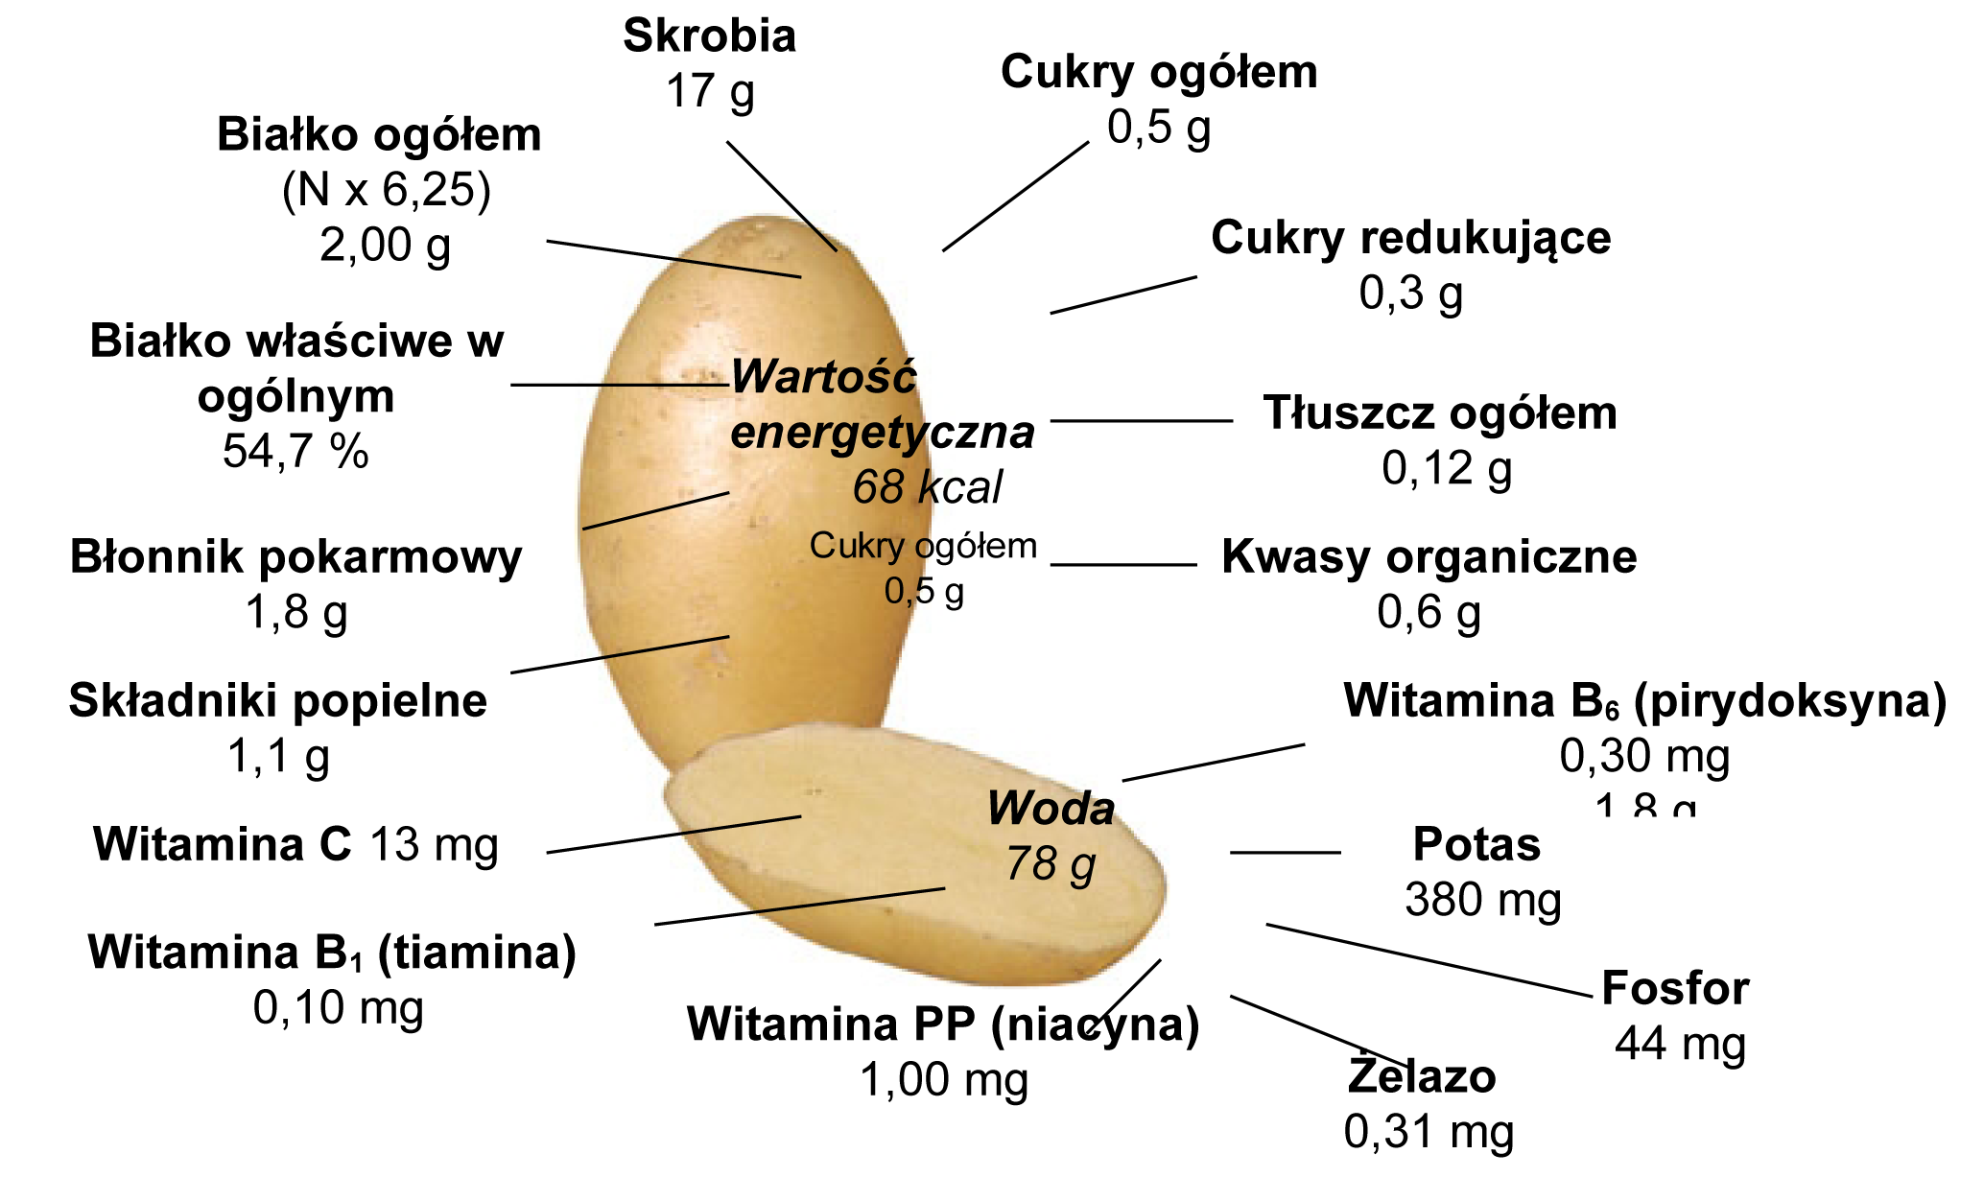
Wartości odżywcze ziemniaka

Slide 20
Wartość odżywcza jest tak duża, że mogą one stanowić przez pewien czas jedyny składnik pożywienia człowieka bez uszczerbku na zdrowiu.
Warzywa te mają bardzo małą zawartość tłuszczu, są za to bogatym źródłem węglowodanów o średnim indeksie glikemicznym. Gotowane, mają więcej białka niż kukurydza i prawie dwa razy więcej wapnia. Średnia porcja ziemniaków stanowi około 10 procent zalecanego dziennego spożycia błonnika.

Slide 21
Ziemniak na dolegliwości zdrowotne
Nie wszyscy zdają sobie sprawę z tego, jak bardzo ziemniaki mogą dobroczynnie wpływać na nasze zdrowie. Czy wiedziałeś, że odpowiednio przygotowane mogą leczyć wrzody albo neutralizować oparzenia? Zastosowań jest znacznie więcej!

Slide 22
Ziemniak na dolegliwości zdrowotne
Na egzemę i lekkie oparzenia - obieramy surowe ziemniaki, robimy sok - bierzemy wacik, moczymy w soku i przemywamy zmiany na skórze ‚
Na wrzody - 2 kg ziemniaków dokładnie myjemy w całości i gotujemy. Następnie obieramy ze skóry i ponownie w tej samej wodzie obrane gotujemy ok. 20 minut. To wszystko przecedzamy przez sito i taki wywar pijemy (pół szklanki) na czczo, po obiedzie i na noc.
Na kamicę - myjemy dokładnie kilogram ziemniaków, następnie obieramy z łupinek. Łupinki zalewamy zimną wodą i gotujemy, aż będą miękkie. Cedzimy i pozostałą po łupinkach wodę zlewamy do butelki i pijemy trzy razy dziennie przed każdym posiłkiem
Na pozbycie się czyraków - obieramy ziemniaka i ścieramy surowego na tarce na małych oczkach. Papkę przykładamy na czyraki. Powtarzamy co godzinę. Na koniec przemywamy wcześniej przygotowanym wywarem z pokrzywy

Slide 23
Ziemniak na dolegliwości zdrowotne
Na sińce pod oczami - obieramy ziemniaka, trzemy na tarce - taką papkę kładziemy na oczy i pod oczy na 20 minut.
Na gładką skórę szyi - gotujemy w całości dwa ziemniaki, rozdrabniamy na papkę, dodajemy troszkę mleka i jedno roztrzepane w całości jajko - mieszamy wszystko dokładnie i nakładamy na szyję na 15 minut. Zmywamy ciepłą wodą.
Krem do rąk - gotujemy trzy ziemniaki bez skórki, następnie ugniatamy tłuczkiem, dodajemy łyżeczkę gliceryny, łyżeczkę oliwy, półtorej łyżeczki wywaru z ziemniaków - wszystko to razem mieszamy. Tą papką nacieramy ręce i wkładamy do bawełnianych rękawiczek. Trzymamy 20 minut.

Slide 24
Ziemniak na dolegliwości zdrowotne
Na ból gardła - kilogram ziemniaków gotujemy w łupinkach - rozgniatamy, kładziemy na szmatkę i owijamy szyję.
Na pękające stopy - surowego ziemniaka ścieramy na tarce, dodajemy startą surową cebulę oraz łyżkę śmietany. Całość mieszamy, dajemy do miski i trzymamy w tym stopy - wystarczy 10 minut, by maseczka doskonale nawilżyła stopy.
Na cerę łojotokową - ugotowany obrany ziemniak rozgniatamy na papkę, dodajemy jedną łyżkę kefiru lub zsiadłego mleka. Wszystko mieszamy, nakładamy na twarz na 20 minut. Maseczka matuje cerę.
Na rwę kulszową - ziemniaki gotujemy w całości z łupinami, po ugotowaniu rozgniatamy na papkę i wkładamy do lnianego woreczka, a następnie obkładamy bolące miejsce i przykrywamy kocem. Trzymamy, aż wystygnie. Kurację prowadzimy przez siedem dni.
Porady pochodzą z bloga zbiorporad.blog.pl.

Slide 25
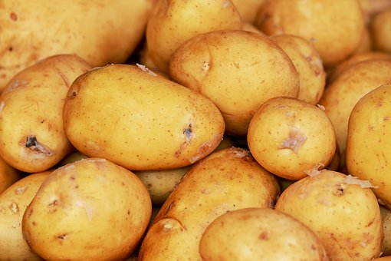
Inne nazwy ziemniaków
barabola – gwara kresowa – Lwów
kompera – język łemkowski
kartofel (z niem. Kartoffel) – zwłaszcza etnolekt śląski, ale także w całym kraju
pyra – gwara poznańska
grula – gwara góralska (wschodnie Podhale)
bulwa – język kaszubski
perka (dawniej) od Peru
rzepa – Orawa, zachodnie Podhale
swapka – Orawa

Slide 26
W październiku 1995 ziemniak stał się pierwszą rośliną hodowaną w kosmosie!
NASA chce wykorzystać właściwości ziemniaka w rozwoju super pożywnego i uniwersalne pożywienia dla astronautów podczas długich podróży kosmicznych.

Slide 27
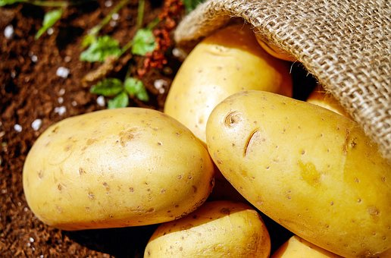
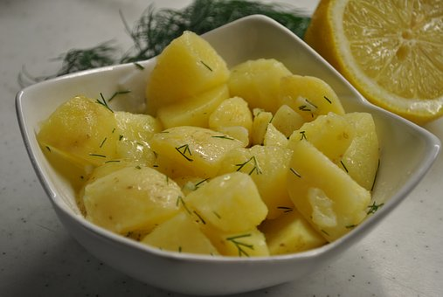
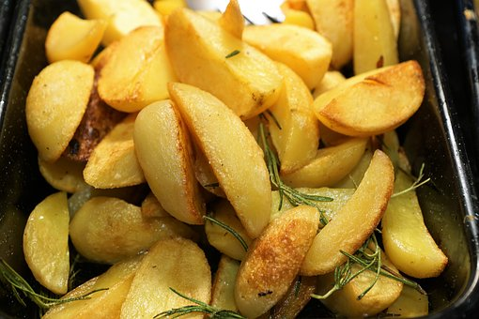
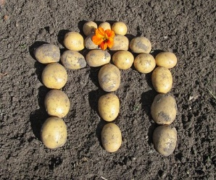
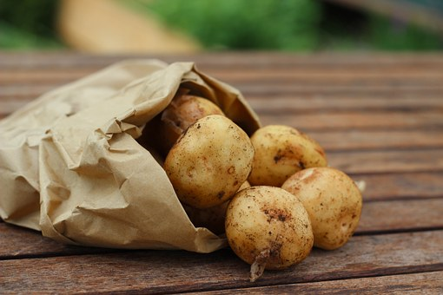
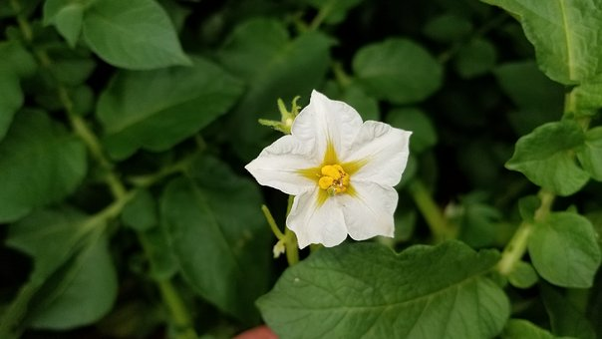
W prezentacji wykorzystano zdjęcia pochodzące z następujących stron www.:
https://pixabay.com/pl/
https://www.google.pl/search?q=august+II&tbm=isch&source=iu&ictx=1&fir=a45SE_yHKcbt3M%253A%252CKg074WY1vjTI7M%252C%252Fm%252F01ktmq&vet=1&usg=AI4_-kRPIm71qrAxbjahE3HXJAV78DSomA&sa=X&ved=2ahUKEwi3gLfC0oPjAhXKLlAKHaSvB7UQ_B0wEHoECAgQAw#imgrc=a45SE_yHKcbt3M
https://pl.wikipedia.org/wiki/Wojna_o_sukcesj%C4%99_bawarsk%C4%85#/media/Plik:Friedrich_der_Grosse_und_der_Feldscher.jpg
https://unsplash.com/

Slide 28
Dziękuję za uwagę.

